Slide 1


TẬP HUẤN PHÁT TRIỂN NĂNG LỰC SỐ CHO HỌC SINH TIỂU HỌC
Báo cáo viên:
ThS. Cao Hồng Huệ - Viện Công nghệ thông tin - Trường Đại học Sư phạm Hà Nội 2
ThS. Nguyễn Thị Quý Sửu - Vụ Giáo dục phổ thông - Bộ Giáo dục và Đào tạo
Tháng 10/2025

Slide 2


Tổ chức lớp
BAN CÁN SỰ:
Lớp trưởng:
SĐT:
Email:
Nơi công tác:
Lớp phó:
SĐT:
Email:
Nơi công tác:
5 phút
Khung năng lực số cho học sinh

Slide 3
Làm quen
Đặt tên và slogan, thiết kế bảng tên cho nhóm.
Bầu chọn nhóm trưởng, thư kí.
Chụp ảnh nhóm
Gửi danh sách nhóm theo mẫu lên Zalo
Nhóm | Tên | Đơn vị | Ghi chú (Nhóm trưởng/Thư kí)
1
2
3
…

Slide 4
Mục tiêu và nội dung tập huấn
Ngày | Sáng | Chiều
2/10 | Khai mạc Triển khai một số nội dung định hướng, chỉ đạo của Bộ GDĐT về Chuyển đổi số và giáo dục phát triển năng lực số đối với GDPT. Khung NLS cho người học và chi tiết đối với giáo dục phổ thông. Định hướng nội dung, hình thức tổ chức giáo dục phát triển NLS đối với GDPT. Quy trình triển khai khung NLS. | Hướng dẫn tham chiếu chương trình môn Tin học với Khung NLS Thực hành điều chỉnh kế hoạch dạy học của tổ chuyên môn phát triển NLS. Hướng dẫn xây dựng kế hoạch bài dạy phát triển năng lực số trong môn Tin học.
3/10 | Thực hành và hoàn thiện KHBD. Báo cáo sản phẩm thực hành thiết kế KHBD phát triển NLS. Hướng dẫn điều chỉnh KHDH và KHGD của các môn học khác tích hợp NLS Phân tích KHBD tăng cường phát triển NLS. | Thiết kế 01 KHBD tăng cường cấp Tiểu học phát triển NLS cùng với học liệu Đánh giá Khóa tập huấn (Trả lời Phiếu đánh giá) Tổng kết Giao nhiệm vụ triển khai tại địa phương. Bế mạc
Khung năng lực số cho học sinh

Slide 5
TỔ CHỨC TRIỂN KHAI KHUNG NĂNG LỰC SỐ

Slide 6

Hình thức tổ chức triển khai khung NLS
01
02
03
Dạy học môn Tin học theo CT2018, phát triển năng lực số
Tích hợp phát triển năng lực số trong dạy học các môn học
Tổ chức dạy học tăng cường, câu lạc bộ

Slide 7
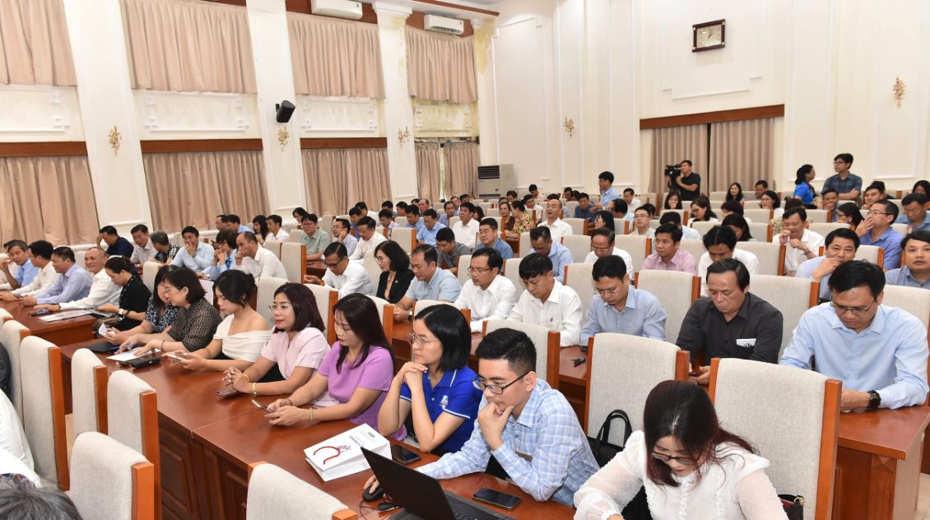
Dạy học môn Tin học Chương trình GDPT 2018
01
Môn Tin học cung cấp kiến thức kỹ năng số cốt lõi cho học sinh.
02
Việc triển khai giảng dạy môn Tin học theo Chương trình GDPT 2018 là cách quan trọng để phát triển NLS cho học sinh.
03
Giáo viên Tin học có vai trò tư vấn, hỗ trợ giáo viên các môn học khác trong việc khai thác, ứng dụng các công cụ số và tích hợp các nội dung phát triển NLS vào quá trình dạy học.

Slide 8
Tích hợp NLS trong dạy học các môn học
01
Các môn học là môi trường để học sinh vận dụng kỹ năng số vào thực tiễn.
02
Đối chiếu YCCĐ môn học với Khung NLS để xác định rõ các nội dung, hình thức và “địa chỉ” tích hợp NLS trong từng bài học.
Việc phát triển NLS thông qua dạy học tích hợp cần được chú trọng ở cả hai hình thức: tích hợp nội môn và tích hợp liên môn, giáo dục STEM.
03

Slide 9
Tổ chức dạy học tăng cường, câu lạc bộ
Căn cứ điều kiện thực tiễn, các cơ sở giáo dục xây dựng kế hoạch tăng cường thực hiện Khung NLS với nội dung và thời lượng phù hợp.
Tăng cường tổ chức các hoạt động dưới hình thức giáo dục Câu lạc bộ phát triển NLS nhằm đáp ứng nhu cầu, nguyện vọng.
Lựa chọn nội dung và hình thức tổ chức các câu lạc bộ phù hợp xây dựng kế hoạch, chương trình câu lạc bộ.
Thực hiện hiệu quả chủ trương xã hội hóa giáo dục, phối hợp với các cơ sở giáo dục đại học, cơ sở nghiên cứu

Slide 10
QUY TRÌNH TRIỂN KHAI KHUNG NĂNG LỰC SỐ VÀO KẾ HOẠCH GIÁO DỤC NHÀ TRƯỜNG
1
Bước
Nghiên cứu khung năng lực số
2
Bước
Đánh dấu các năng lực số được phát triển trong môn Tin học theo CT GDPT 2018
Bước
3
Trao đổi với các tổ chuyên môn khác, thực hiện đánh dấu các năng lực số được phát triển trong các môn học tương ứng
Bước
4
Xây dựng kế hoạch dạy học tăng cường/câu lạc bộ phát triển các năng lực số còn lại.

Slide 11
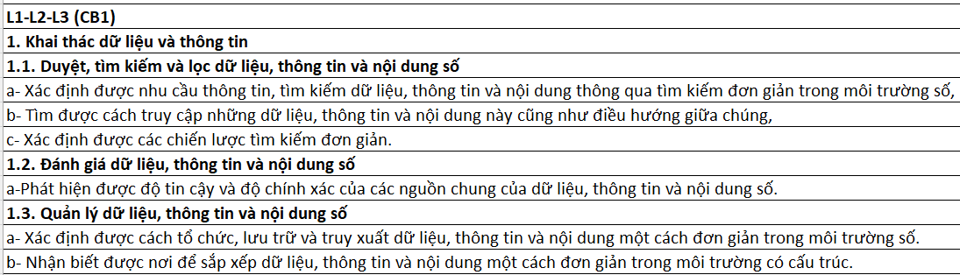
QUY TRÌNH TRIỂN KHAI KHUNG NĂNG LỰC SỐ VÀO KẾ HOẠCH GIÁO DỤC NHÀ TRƯỜNG
1
Bước
Nghiên cứu khung năng lực số

Slide 12






2. Giao tiếp và Hợp tác
2.1. Tương tác thông qua công nghệ số
2.2. Chia sẻ thông tin và nội dung thông qua công nghệ số
2.3. Sử dụng công nghệ số để thực hiện trách nhiệm công dân
2.4. Hợp tác thông qua công nghệ số
2.5. Quy tắc ứng xử trên mạng
2.6. Quản lý danh tính số
4. An toàn
4.1. Bảo vệ thiết bị
4.2 Bảo vệ dữ liệu cá nhân và quyền riêng tư
4.3 Bảo vệ sức khỏe và an sinh số
4.4 Bảo vệ môi trường
6. Ứng dụng trí tuệ nhân tạo
6.1 Hiểu biết về trí tuệ nhân tạo
6.2 Sử dụng trí tuệ nhân tạo
6.3 Đánh giá trí tuệ nhân tạo
1. Khai thác dữ liệu và thông tin
1.1. Duyệt, tìm kiếm và lọc dữ liệu, thông tin và nội dung số.
1.2. Đánh giá dữ liệu, thông tin và nội dung số
1.3. Quản lý dữ liệu, thông tin và nội dung số
3. Sáng tạo nội dung số
3.1 Phát triển nội dung số
3.2. Tích hợp và tạo lập lại nội dung số
3.3. Thực thi bản quyền và giấy phép
3.4. Lập trình
5. Giải quyết vấn đề
5.1. Giải quyết các vấn đề kỹ thuật
5.2 Xác định nhu cầu và giải pháp công nghệ
5.3 Sử dụng sáng tạo công nghệ số
5.4 Xác định các vấn đề cần cải thiện về NLS

Slide 13
Mô tả mức độ năng lực số cho học sinh
Mức độ thành thạo của các khối lớp | Tình huống/nhiệm vụ dạy học | Mức độ tự chủ
Lớp 1, 2, 3 (CB1-Cơ bản 1) | Nhiệm vụ đơn giản | Với sự hướng dẫn
Lớp 4, 5 (CB2-Cơ bản 2) | Nhiệm vụ quen thuộc | Tự chủ một phần và có hướng dẫn khi cần thiết
Lớp 6, 7 (TC1-Trung cấp 1) | Nhiệm vụ được xác định rõ ràng và quen thuộc và các vấn đề đơn giản | Tự chủ
Lớp 8, 9 (TC2-Trung cấp 2) | Nhiệm vụ được xác định rõ ràng và không quen thuộc | Độc lập theo nhu cầu cá nhân
Lớp 10, 11, 12 (NC1-Nâng Cao1) | Các nhiệm vụ phức tạp, vấn đề mới | Tự chủ hoàn toàn, hướng dẫn người khác

Slide 14
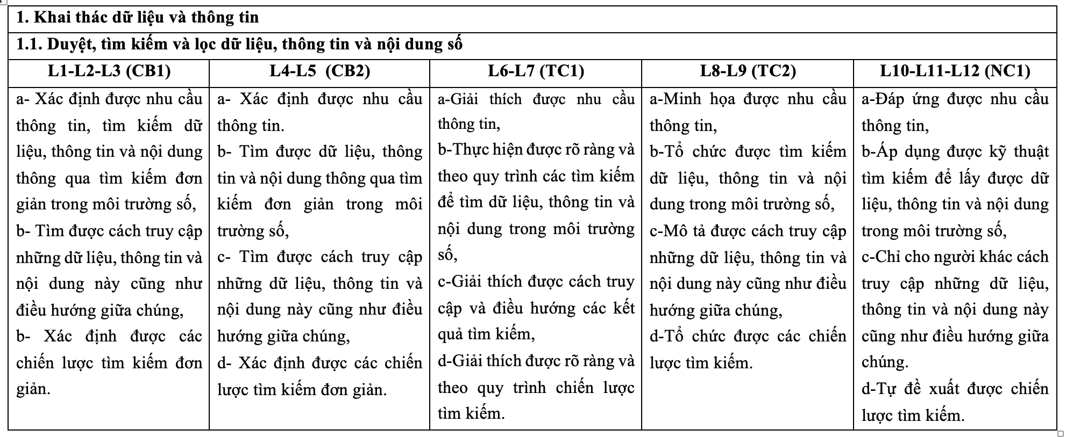
Bảng Mô tả mức độ năng lực số của học sinh

Slide 15
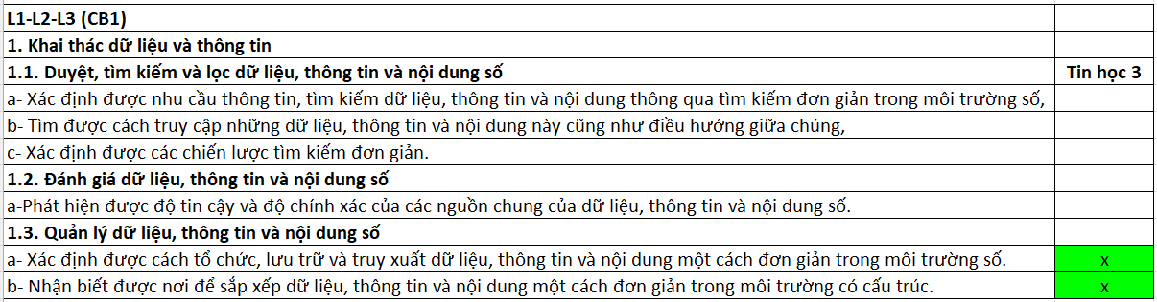
QUY TRÌNH TRIỂN KHAI KHUNG NĂNG LỰC SỐ VÀO KẾ HOẠCH GIÁO DỤC NHÀ TRƯỜNG
2
Bước
Đánh dấu các năng lực số được phát triển trong môn Tin học theo CT GDPT 2018

Slide 16
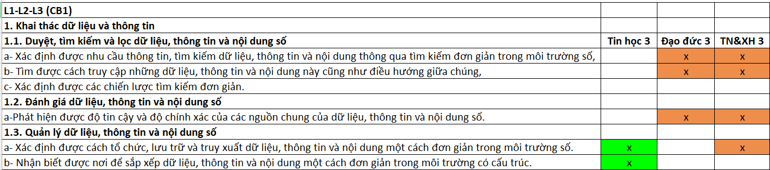
QUY TRÌNH TRIỂN KHAI KHUNG NĂNG LỰC SỐ VÀO KẾ HOẠCH GIÁO DỤC NHÀ TRƯỜNG
Bước
3
Trao đổi với các tổ chuyên môn khác, thực hiện đánh dấu các năng lực số được phát triển trong các môn học tương ứng

Slide 17
QUY TRÌNH TRIỂN KHAI KHUNG NĂNG LỰC SỐ VÀO KẾ HOẠCH GIÁO DỤC NHÀ TRƯỜNG
Bước
4
Xây dựng kế hoạch dạy học tăng cường/câu lạc bộ phát triển các năng lực số còn lại.
Đảm bảo phát triển đầy đủ các năng lực theo khung NLS
Có thể vừa phát triển NLS cần bổ sung cùng với các NLS đã được phát triển trong CT GDPT 2018

Slide 18
DẠY HỌC MÔN TIN HỌC THEO CTGDPT2018 PHÁT TRIỂN NĂNG LỰC SỐ

Slide 19
Quy trình chung
Xây dựng KHDH của tổ chuyên môn
Xây dựng KHBD
Bổ sung mục tiêu phát triển NLS
Điều chỉnh, bổ sung các NLS tương ứng được phát triển khi dạy học Tin học theo CTGDPT2018
Triển khai hoạt động chi tiết phù hợp

Slide 20
XÂY DỰNG KẾ HOẠCH DẠY HỌC CỦA TỔ CHUYÊN MÔN (MÔN TIN HỌC)

Slide 21
Quy trình xây dựng kế hoạch dạy học của tổ chuyên môn Tin học
1
Bước
Nghiên cứu khung năng lực số
2
Bước
Phân tích nội dung, YCCĐ trong
CT môn Tin học
Bước
3
Liên kết các biểu biện của khung NLS với YCCĐ tương ứng trong CT môn Tin học
Bước
4
Rà soát và hoàn thiện kế hoạch dạy học của tổ chuyên môn

Slide 22
Quy trình xây dựng kế hoạch dạy học của tổ chuyên môn Tin học
Bước
1
Nghiên cứu khung năng lực số

Slide 23
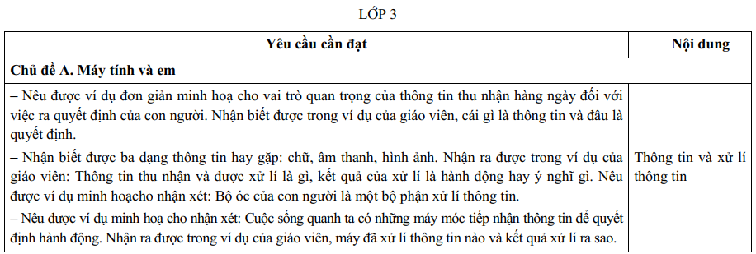
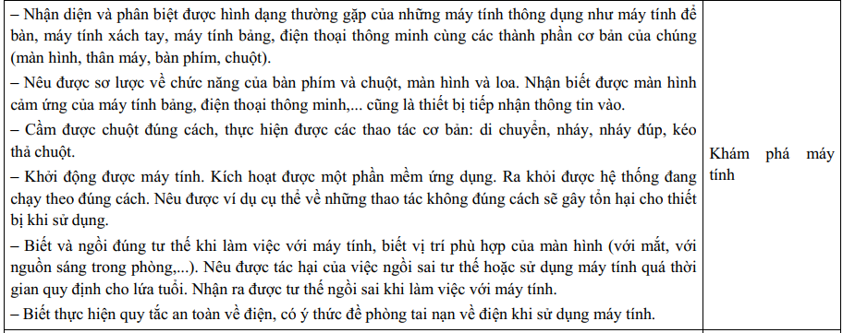
Quy trình xây dựng kế hoạch dạy học của tổ chuyên môn Tin học
2
Bước
Phân tích nội dung, YCCĐ trong
CT môn Tin học

Slide 24
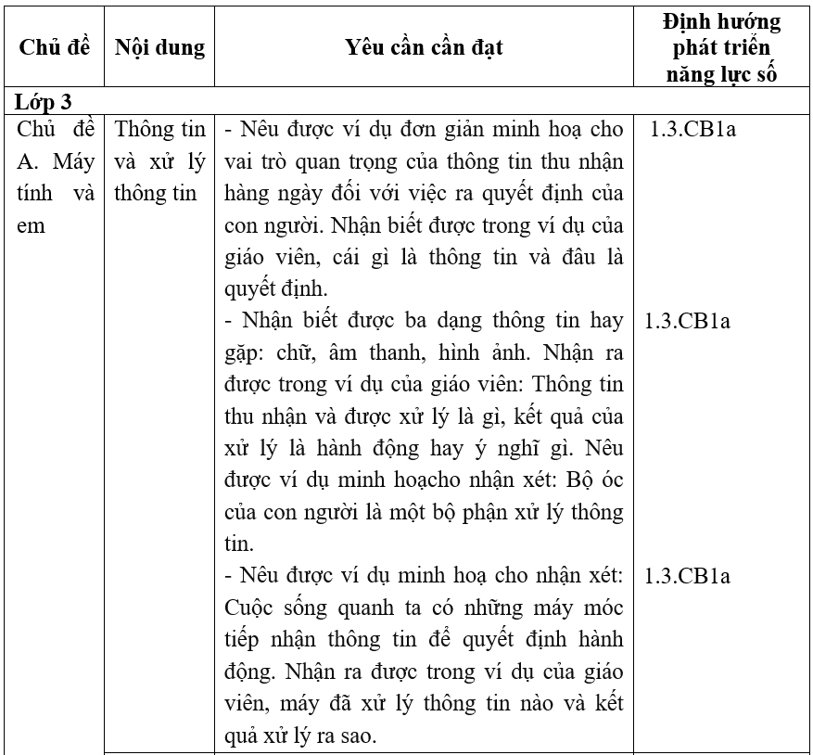
Quy trình xây dựng kế hoạch dạy học của tổ chuyên môn Tin học
3
Bước
Liên kết các biểu biện của khung NLS với YCCĐ tương ứng trong CT môn Tin học

Slide 25
Quy trình xây dựng kế hoạch dạy học của tổ chuyên môn Tin học
Chủ đề | Năng lực thành phần
Chủ đề A. Máy tính và em | 1.1. Duyệt, tìm kiếm và lọc dữ liệu, thông tin và nội dung số 2.1. Tương tác thông qua công nghệ số 2.3. Sử dụng công nghệ số để thực hiện trách nhiệm công dân ….
Chủ đề B. Mạng máy tính và Internet | 2.1 Tương tác thông qua công nghệ số 2.2 Chia sẻ thông tin và nội dung thông qua công nghệ số 2.3 Sử dụng công nghệ số để thực hiện trách nhiệm công dân …
Chủ đề C. Tổ chức lưu trữ, tìm kiếm và trao đổi thông tin | 1.2. Đánh giá dữ liệu, thông tin và nội dung số 1.3. Quản lý dữ liệu, thông tin và nội dung số 2.2. Chia sẻ thông tin và nội dung thông qua công nghệ số ….
3
Bước
Liên kết các biểu biện của khung NLS với YCCĐ tương ứng trong CT môn Tin học

Slide 26
Quy trình xây dựng kế hoạch dạy học của tổ chuyên môn Tin học
Chủ đề | Năng lực thành phần
Chủ đề D. Đạo đức, pháp luật và văn hoá trong môi trường số | 2.5. Quy tắc ứng xử trên mạng 2.6. Quản lý danh tính số 3.3. Thực thi bản quyền và giấy phép 4.2. Bảo vệ dữ liệu cá nhân và quyền riêng tư ….
Chủ đề E. Ứng dụng tin học | 3.1. Phát triển nội dung số 3.2. Tích hợp và tạo lập lại nội dung số 5.3. Sử dụng sáng tạo công nghệ số 5.1. Giải quyết các vấn đề kỹ thuật …
Chủ đề F. Giải quyết vấn đề với sự trợ giúp của máy tính | 3.4. Lập trình 5.2. Xác định nhu cầu và giải pháp công nghệ 5.3. Sử dụng sáng tạo công nghệ số …
3
Bước
Liên kết các biểu biện của khung NLS với YCCĐ tương ứng trong CT môn Tin học

Slide 27
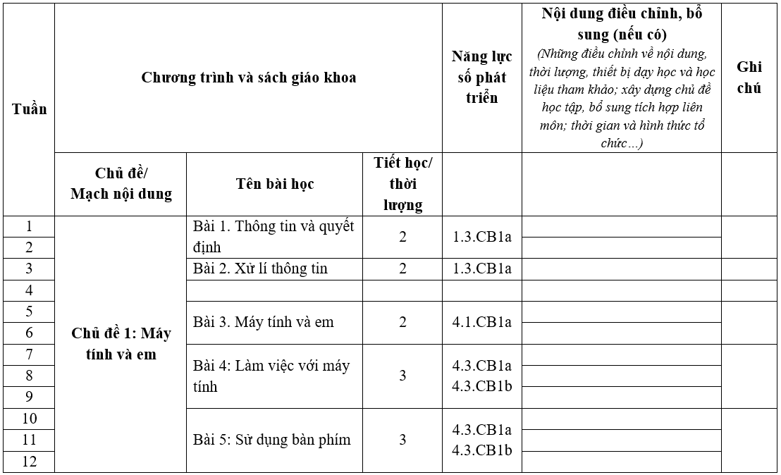
Quy trình xây dựng kế hoạch dạy học của tổ chuyên môn Tin học
Bước
4
Rà soát và hoàn thiện kế hoạch dạy học của tổ chuyên môn

Slide 28
Thảo luận nhóm
Nhiệm vụ của học viên:
Nghiên cứu Phụ lục 1: Bảng mã chỉ báo năng lực số (theo công văn 3456/BGDĐT-GDPT)
Đọc tài liệu mục 3.1.1 để xây dựng kế hoạch dạy học của tổ chuyên môn Tin học cho khối lớp được phân công.
Thời gian thực hiện: 30 (phút)
Sản phẩm: Kế hoạch dạy học của tổ chuyên môn Tin học theo khối lớp

Slide 29
XÂY DỰNG KẾ HOẠCH BÀI DẠY

Slide 30

Xây dựng kế hoạch bài dạy phát triển năng lực số
Phần I. Mục tiêu:
Bên cạnh mục tiêu về theo Qui định, giáo viên cần xác định rõ ràng các mục tiêu về Năng lực số mà bài học hướng tới.
Các mục tiêu này cần được mô tả bằng các động từ hành động cụ thể và hãy ghi mã năng lực thành phần tương ứng trong KNLS.
Phần II. Thiết bị dạy học và học liệu:
Cần liệt kê cụ thể các thiết bị số (máy tính, máy chiếu,..), phần mềm, ứng dụng (Canva, Google Forms,...) sẽ được sử dụng trong bài dạy (nếu có).

Slide 31
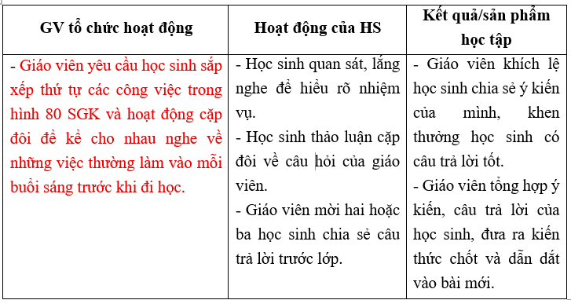
Xây dựng kế hoạch bài dạy phát triển năng lực số
Phần III. Tiến trình dạy học
- Trong mỗi hoạt động (Mở đầu, ….), giáo viên cần mô tả rõ cách thức tổ chức cho học sinh tương tác và làm việc với công nghệ số để thực hiện nhiệm vụ học tập.
- Nội dung: Nhiệm vụ giao phải gắn liền với việc sử dụng một công cụ số cụ thể.
- Sản phẩm: Sản phẩm học tập của học sinh thường sẽ là một sản phẩm số (một file word, một bài trình chiếu, một bình luận trên Padlet, kết quả trả lời trên Kahoot...).
- Tổ chức thực hiện: Mô tả cách giáo viên hướng dẫn học sinh sử dụng công cụ, cách các em hợp tác (nếu làm việc nhóm trên môi trường số) và cách trình bày, báo cáo sản phẩm.

Slide 32
Thảo luận nhóm
Nhiệm vụ của học viên:
Nghiên cứu Phụ lục 1: Bảng mã chỉ báo năng lực số (theo công văn 3456/BGDĐT-GDPT)
Đọc tài liệu mục 3.2.1 và thiết kế một kế hoạch bài dạy phát triển năng lực số cho học sinh.
Thời gian thực hiện: 40 (phút)
Sản phẩm: Kế hoạch bài dạy phát triển năng lực số cho học sinh.

Slide 33
TÍCH HỢP PHÁT TRIỂN NĂNG LỰC SỐ TRONG DẠY HỌC CÁC MÔN HỌC

Slide 34
Quy trình chung
Xây dựng KHDH của tổ chuyên môn
Xây dựng KHBD
Bổ sung mục tiêu phát triển NLS
Điều chỉnh, bổ sung các NLS có thể tích hợp khi dạy học
Triển khai hoạt động chi tiết phù hợp

Slide 35
XÂY DỰNG KẾ HOẠCH DẠY HỌC CỦA TỔ CHUYÊN MÔN (CÁC MÔN HỌC KHÁC)

Slide 36
Quy trình xây dựng kế hoạch dạy học của tổ chuyên môn (các môn học khác)
1
Bước
Nghiên cứu khung năng lực số
2
Bước
Phân tích nội dung, YCCĐ trong
CT môn học
Bước
3
Liên kết các biểu biện của khung NLS với YCCĐ tương ứng trong CT môn học
Bước
4
Xác định năng lực số cần tích hợp trong KHDH

Slide 37
Quy trình xây dựng kế hoạch dạy học của tổ chuyên môn (các môn học khác)
Bước
1
Nghiên cứu khung năng lực số

Slide 38
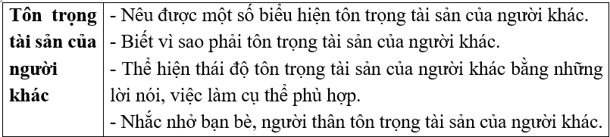
Quy trình xây dựng kế hoạch dạy học của tổ chuyên môn (các môn học khác)
Bước
2
Phân tích
nội dung, YCCĐ trong
CT môn học

Slide 39
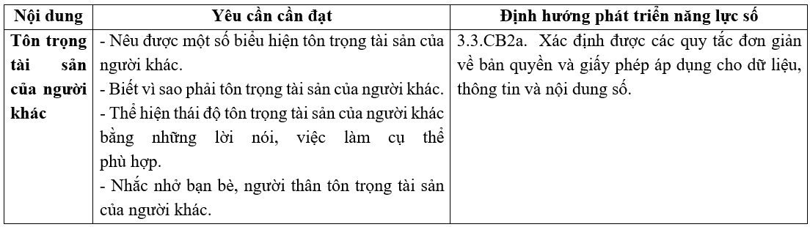
Quy trình xây dựng kế hoạch dạy học của tổ chuyên môn (các môn học khác)
Bước
3
Liên kết các biểu biện của khung NLS với YCCĐ tương ứng trong CT môn học (nếu có)

Slide 40
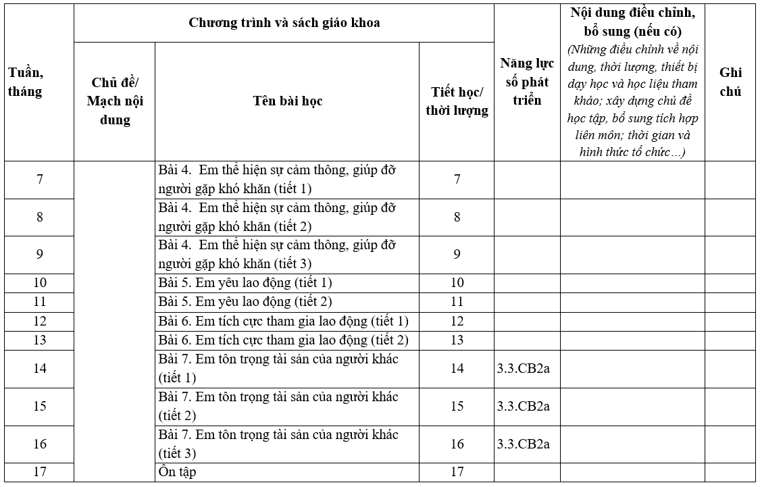
Quy trình xây dựng kế hoạch dạy học của tổ chuyên môn (các môn học khác)
Bước
4
Xác định năng lực số cần tích hợp vào môn học

Slide 41
Gợi ý cách thức tích hợp NLS
Nội dung dạy học đã có sẵn.
Bổ sung/thay thế ngữ liệu đã có
Bổ sung phương pháp, công cụ trong dạy học: Tìm kiếm, Sáng tạo nội dung số, Ứng dụng AI, …

Slide 42
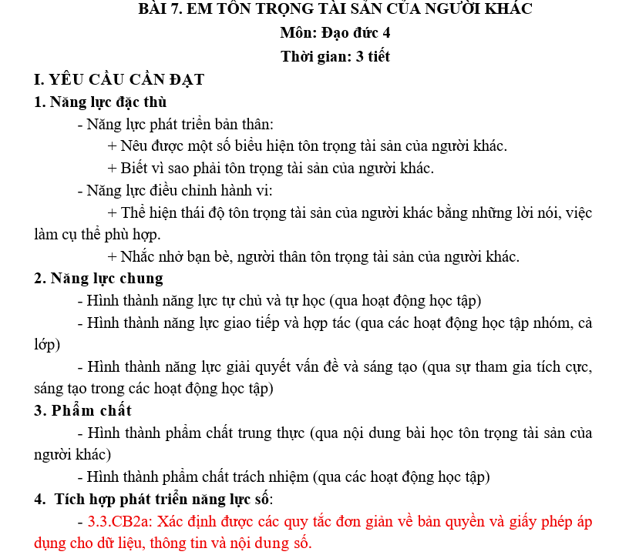
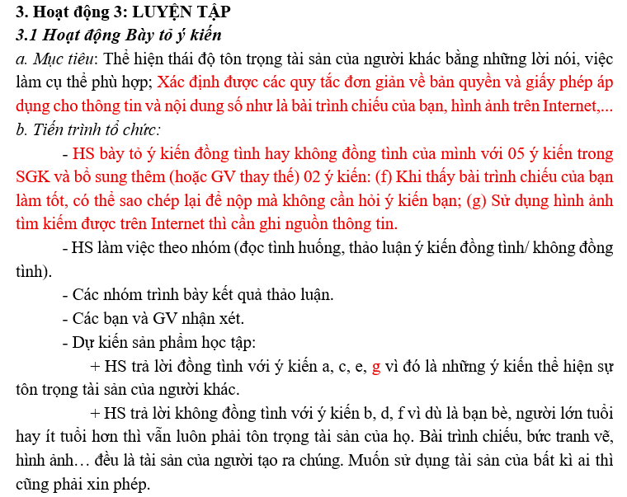
Xây dựng kế hoạch bài dạy

Slide 43
TỔ CHỨC DẠY HỌC TĂNG CƯỜNG, CÂU LẠC BỘ PHÁT TRIỂN NĂNG LỰC SỐ

Slide 44
Quy trình tổ chức dạy học tăng cường, câu lạc bộ
1. Xác định năng lực số cần bổ sung
2. Xác định mục tiêu, chủ đề của lớp tăng cường/câu lạc bộ.
3. Xây dựng chương trình của lớp tăng cường/câu lạc bộ.
4. Xây dựng kế hoạch bài dạy.

Slide 45
1. Xác định năng lực số cần bổ sung
Căn cứ:
Kế hoạch giáo dục tích hợp NLS môn Tin học và các môn học khác
Năng lực số của học sinh, giáo viên
Điều kiện cơ sở vật chất, nhu cầu của học sinh
Thực hiện:
Xác định miền NL và NL thành phần cần bổ sung dựa trên kế hoạch giáo dục đã xây dựng
Lưu ý: Có thể ghép nhiều miền NL và NL thành phần có liên quan.

Slide 46
2. Xác định mục tiêu, chủ đề của lớp tăng cường/câu lạc bộ
Lựa chọn (các) chủ đề chính của chương trình
Xây dựng cấu trúc khóa học, sắp xếp các chủ đề theo thứ tự logic.

Slide 47
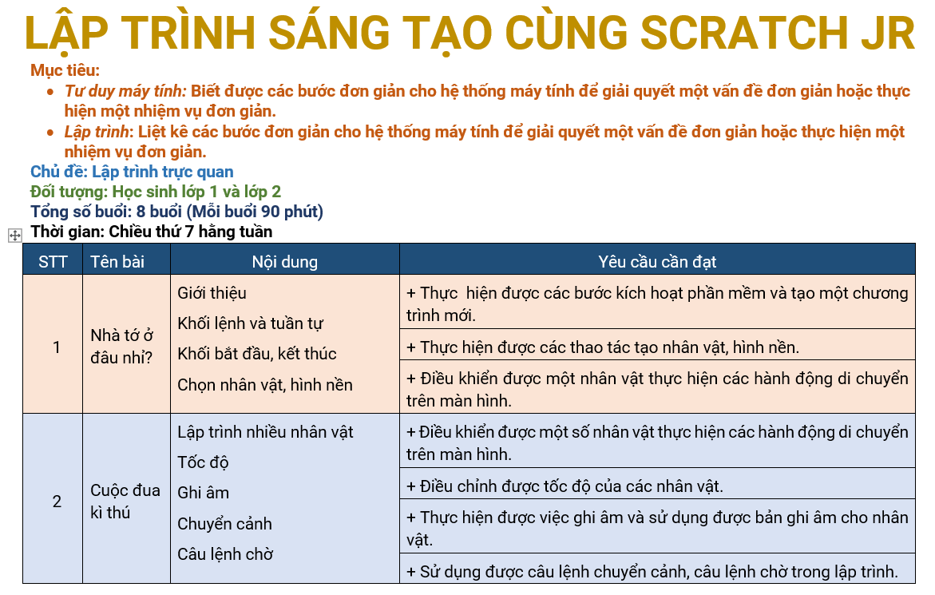
3. Xây dựng chương trình của lớp tăng cường/câu lạc bộ
Tham khảo chương trình giáo dục kĩ năng số của các đơn vị đào tạo có uy tín trong và ngoài nước.
Xây dựng chương trình hoạt động của lớp tăng cường, câu lạc bộ.

Slide 48
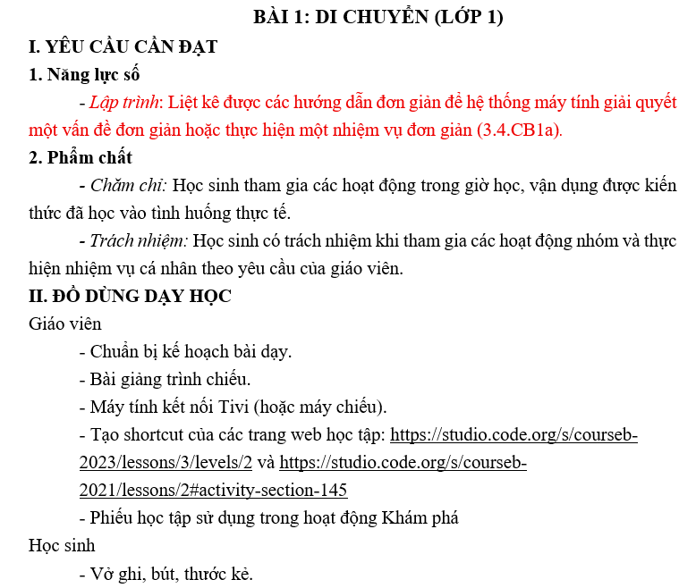
4. Xây dựng kế hoạch bài dạy
Với mỗi buổi học đã được xác định trong chương trình, xây dựng kế hoạch bài dạy theo công văn 2345.

Slide 49

Một số chương trình quốc tế

Slide 50
TRÂN TRỌNG CẢM ƠN!

